Slide 1
調查資料預處理工作坊
黃宗賢

Slide 2
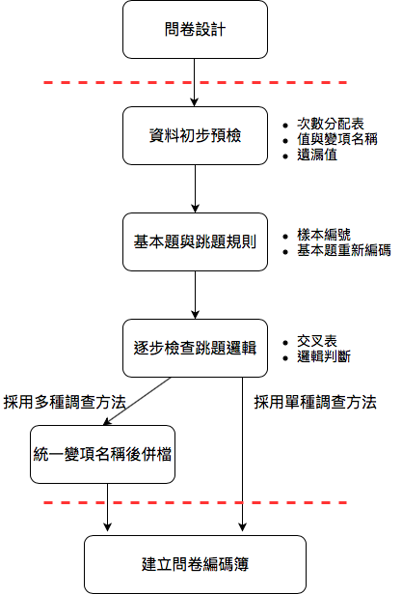
調查資料處理流程
問卷階段
資料處理階段
資料釋出階段

Slide 3
問卷設計
無反應選項
例如若97設定為「無意見」，則整份問卷皆然
有些選項概念與無意見相當類似，可與老師們討論確認，例如「有些同意但也有些不同意」
若自己設置問卷，由於多數民調公司的縣市編碼不是按照順序編排，後續合併檔案會造成困擾
2 宜蘭縣 | 17 基隆市
4 新竹縣 | 18 新竹市
5 苗栗縣 | 20 嘉義市
7 彰化縣 | 28 金門縣
8 南投縣 | 29 連江縣
9 雲林縣 | 63 臺北市
10 嘉義縣 | 64 高雄市
13 屏東縣 | 65 新北市
14 臺東縣 | 66 臺中市
15 花蓮縣 | 67 臺南市
16 澎湖縣 | 68 桃園市

Slide 4
資料初步預檢
透過次數分配表確認所有的數值都有上標記
fre all
變項標籤對應問卷題項、數值標籤對應問卷選項
系統遺漏值與無反應選項的不同編碼
99：跳題
95、96、98、97：無反應選項
89：該題未詢問
複選題邏輯
將每一個選項獨立分為一題
至少需回答一項（上限則是問卷設計需要）
若「拒答、不知道」等則全數皆歸類為無反應選項
跳題邏輯需內部一致

Slide 5
基本題與跳題規則
建立樣本編號
新增變項「NEWID」
NEWID編碼規則：年度(三碼)+TEG+調查方法(兩碼)+5位數字
住宅電話：105TEGTS00001
手機調查：105TEGCS00001
網路調查：105TEGIS00001
網路會員調查：105TEGMS00001
數位國情常見基本題
性別 SEX
年齡六分類 AGE
教育程度五分類 EDU
居住地區六分類 AREA
網路使用行為 USER

Slide 6
逐步檢查跳題邏輯
逐題確認問卷內部基本跳題邏輯
網路使用者
政府網站使用者
非網路使用者
某些題目雖然都是遺漏值，但是若為跳題的話需改為99，代表該題目並沒有回答，以確保問卷內部邏輯一致
縣市與鄉鎮市檢誤、年齡檢誤
以交叉表進行檢誤 cro A by B.
篩選有問題的觀察值，透過原始資料修改或回報計畫執行單位
temp. select if 篩選條件 （若沒有打temp. 則篩選資料會消失）
list：列出篩選的觀察值

Slide 7
合併多筆資料
確認不同資料集中變項名稱與數值定義一致
新增變項「TYPE」作為調查方法的分類
資料→合併檔案→新增觀察值
合併前請記得先存檔現有資料集
欄位大小需一致，否則會被判定為不同變數
沒有相同名稱的變數將被捨棄
合併的觀察值將會直接加入現在使用的資料集當中
合併後請將新資料集另存新檔
某些變項在不同調查當中採不同問法，故在合併後要再檢查一次該變項數值的合理性
例如電話使用行為 V5

Slide 8
建立問卷編碼簿
編碼簿通常有下列幾個元素
變項名稱
欄位定義（optional）
變項標籤
數值定義
備註（e.g. 遺漏值或特殊數值）
報告書撰寫小提醒
是否使用最終版本的資料集？
是否使用遺漏值設定？
是否需要使用加權權值？
weight off./ weight by W.

